Slide 1
20.5.2020.
4.b

Slide 2
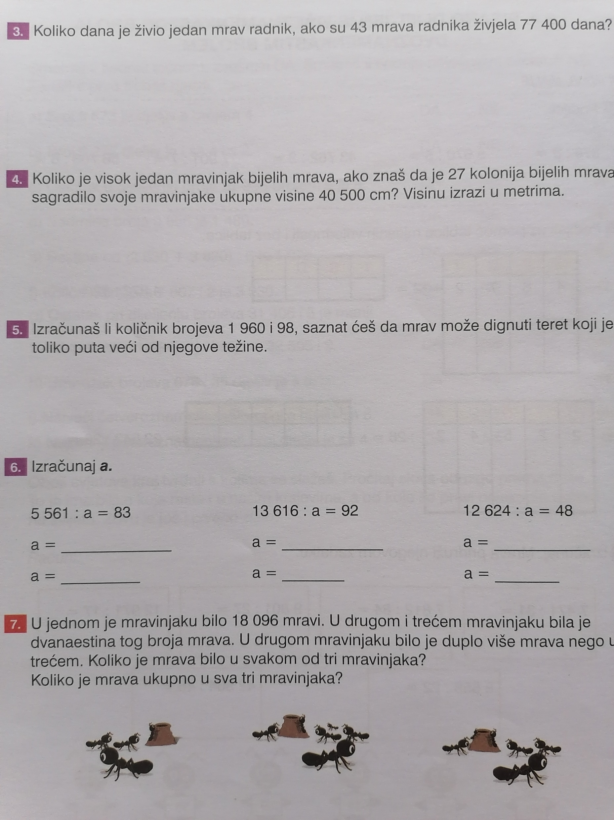
MATEMATIKA
U prilozima ispod tablice se nalazi dokument MATEMATIKA.
Otvorite ga i riješite u bilježnicu. Zadatke ne trebate prepisivati.

Slide 3
PRIRODA I DRUŠTVO
More
Riješi 120. stranicu radne bilježnice Pogled u svijet 4.
Kada upišeš nazive svih živih bića zaokruži:
- crvenom bojom nazive onih živih bića koja si vidjela/vidio uživo,
- zelenom bojom nazive onih živih bića za koja si otprije znala/znao da žive u i uz Jadransko more,
žutom bojom nazive onih živih bića za koja nisi nikada čula/čuo prije prošloga sata prirode i društva.
Kojih je bića najviše? Onih koje si susrela/susreo, za koje si znala/znao ili tebi otprije nepoznatih?
Za DZ riješite 121.str. u radnoj bilježnici.

Slide 4
HRVATSKI JEZIK
Danas ćemo ponoviti znanje o književnim vrstama.
Za početak odigrajte KVIZ.
Zatim proučite umnu mapu na sljedećem slajdu, a potom riješite premetaljku.

Slide 5
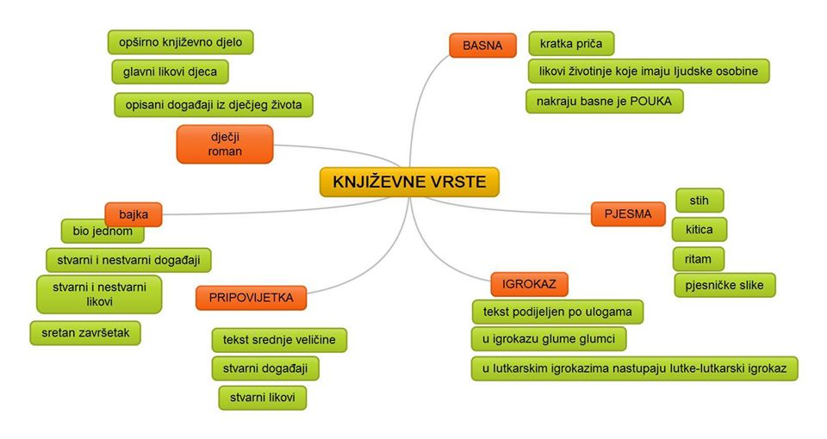
HRVATSKI JEZIK

Slide 6
HRVATSKI JEZIK
Upotrijebi tablicu i odgonetni imena književnih vrsta.
 | 1 | 2 | 3 | 4 | 5
A | B | F | I | U | M
B | P | K | T | Č | Đ
C | Z | A | Š | S | O
D | D | H | E | L | G
E | N | J | V | R | Ž

